Slide 1

UNIVERSIDAD TÉCNICA DE BABAHOYO CURSO DE ESTADÍSTICA APLICADA.
TÍTULO: Evaluación del uso de la herramienta tecnológica Realidad Aumentada en los estudiantes de Primero y Segundo Semestre de la Carrera de Comunicación Social en el periodo Abril – Septiembre 2016.
NOMBRE: Silvia Paulina Maldonado Mangui
PROFESOR: Phd. Ruperto Bonet
Babahoyo - Ecuador
2016

Slide 2
INTRODUCCIÓN
El desarrollo de dispositivos tecnológicos extienden las capacidades perceptivas, los sentidos se potencian con la incorporación de las Tecnologías de la Información y la Comunicación en los procesos de aprendizajes universitarios que responden con aciertos a las necesidades educativas. La medición efectiva del rendimiento académico, es una limitante que afecta a las instituciones educativas que buscan acertadamente incluir herramientas tecnológicas, en el proceso educativo, en la formación de las diferentes carreras de pregrado.

Slide 3
OBJETIVO GENERAL
Aplicar la Realidad Aumentada como herramienta de enseñanza en los estudiantes de Primero y Segundo Semestre de la Carrera de Comunicación Social de la Universidad Técnica de Babahoyo en el período académico Abril – Septiembre 2016.

Slide 4
HIPÓTESIS:
Hipótesis Nula:
La utilización de la herramienta tecnológica Realidad Aumentada no incide en los promedios de los estudiantes de Primero y Segundo Semestre de la Carrera de Comunicación Social.
Hipótesis Alternativa:
La utilización de la herramienta tecnológica Realidad Aumentada incide en los promedios de los estudiantes de género femenino de Primero y Segundo Semestre de la Carrera de Comunicación Social.

Slide 5
VARIABLES A MEDIR
VARIABLES CUANTITATIVAS:
Continuas:
Promedios correspondientes de aprobación
VARIABLES CUALITATIVAS:
Binarias (Dicotómicas):
Género (Masculino, Femenino)

Slide 6
VARIABLE | VARIABLE CUANTITATIVA | VARIABLE CUALITATIVA
Realidad Aumentada | Número de herramientas empleadas Número de aplicaciones | Docentes que utilizan realidad aumentada Estrategias de enseñanza
Comunicación Social | Número de estudiantes de Primero y Segundo Comunicación Social Promedios | Habilidades emocionales Habilidades cognitivas Escala cualitativa de aprobación

Slide 7

POBLACIÓN:
142 estudiantes de Primer Semestre y Segundo Semestre de la Carrera de Comunicación Social.
SELECCIÓN DE LAS MUESTRAS PARA MEDIR CADA VARIABLE, APLICANDO LAS TÉCNICAS DE MUESTREO Y FUNDAMENTANDO SU USO
El tamaño de la muestra de los estudiantes de la Carrera de Comunicación Social de la Universidad Técnica de Babahoyo es de 104, procediéndose a investigar a quienes corresponden a los números de la muestra, mediante un muestreo probabilístico.
$$n=\frac{NZ^{2}Pq}{{Ne}^{2}+Z^{2} Pq}$$

Slide 8
La composición de la muestra a través de los números aleatorios de los estudiantes que forman parte de la muestra. Serán extraídos de los listados de la población.
001 | 002 | 003 | 004 | 006 | 007 | 008 | 010 | 012 | 014
015 | 016 | 018 | 019 | 020 | 021 | 022 | 023 | 024 | 026
027 | 028 | 030 | 032 | 034 | 035 | 036 | 038 | 039 | 040
041 | 042 | 043 | 044 | 046 | 047 | 048 | 050 | 052 | 054
055 | 056 | 058 | 059 | 060 | 061 | 062 | 063 | 064 | 066
067 | 068 | 070 | 072 | 074 | 075 | 076 | 078 | 079 | 080
081 | 082 | 083 | 084 | 086 | 087 | 088 | 090 | 092 | 094
095 | 096 | 098 | 099 | 100 | 101 | 102 | 103 | 104 | 106
107 | 108 | 110 | 112 | 114 | 115 | 116 | 118 | 119 | 120
121 | 122 | 123 | 124 | 126 | 127 | 128 | 130 | 132 | 134
135 | 138 | 139 | 141

Slide 9
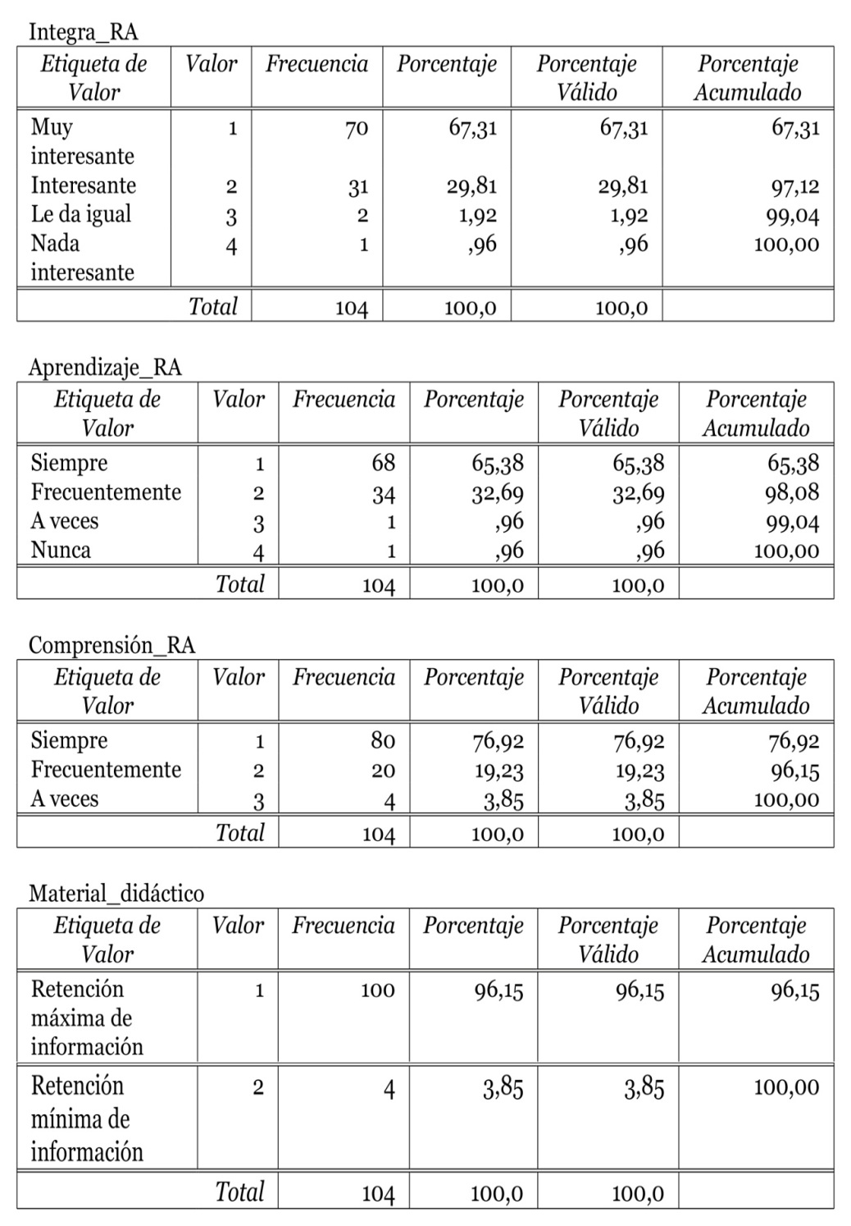
DESCRIPCIÓN DEL COMPORTAMIENTO DE LAS VARIABLES MEDIANTE TABLAS DE FRECUENCIAS

Slide 10
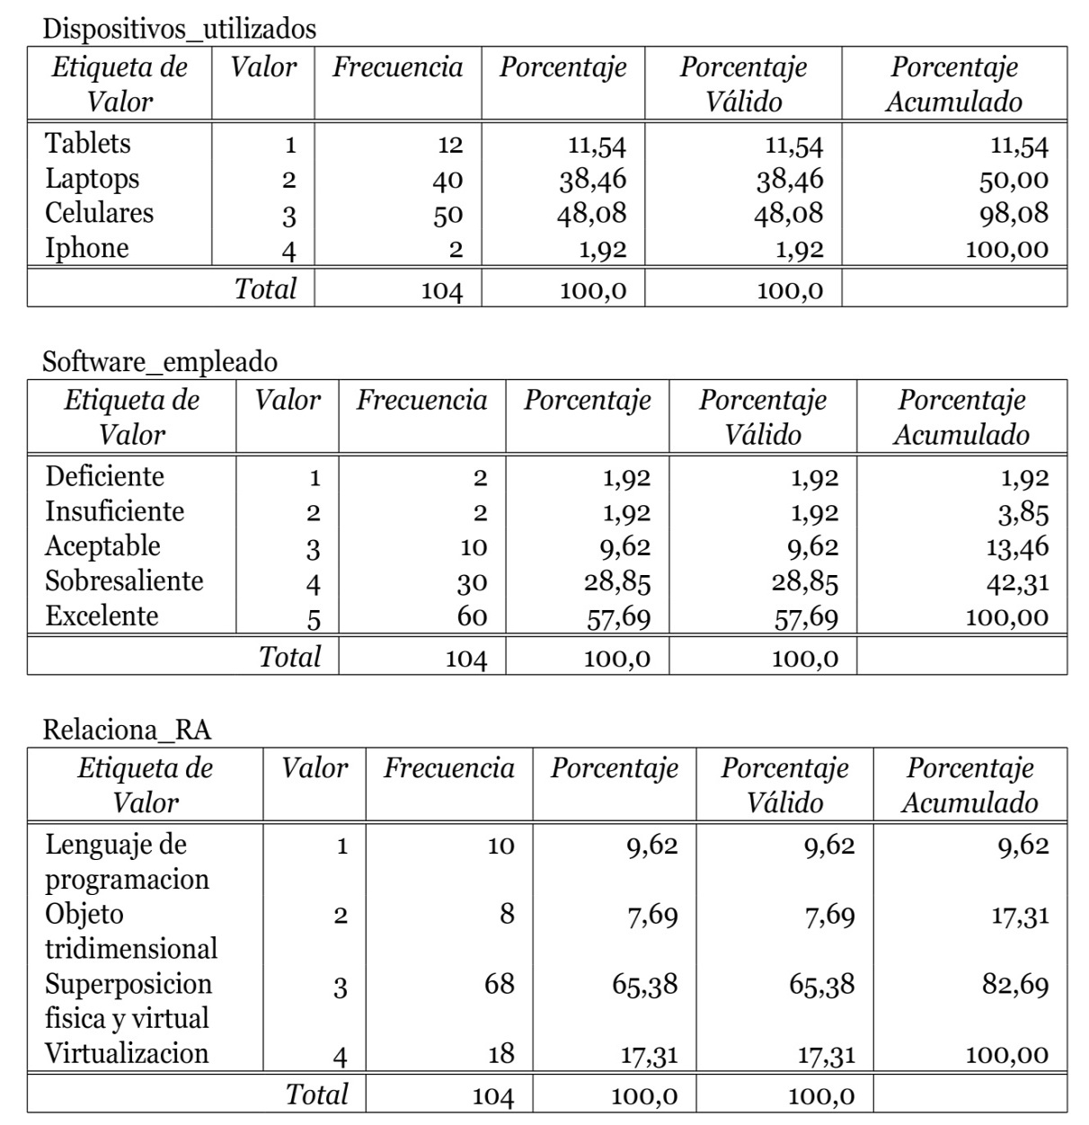
DESCRIPCIÓN DEL COMPORTAMIENTO DE LAS VARIABLES MEDIANTE TABLAS DE FRECUENCIAS

Slide 11
Cálculo de la media, moda y mediana.
Se consideró la pregunta número dos: Considera que el aprendizaje que integra la Realidad Aumentada motiva el estudio en la Carrera de Comunicación Social.

Slide 12
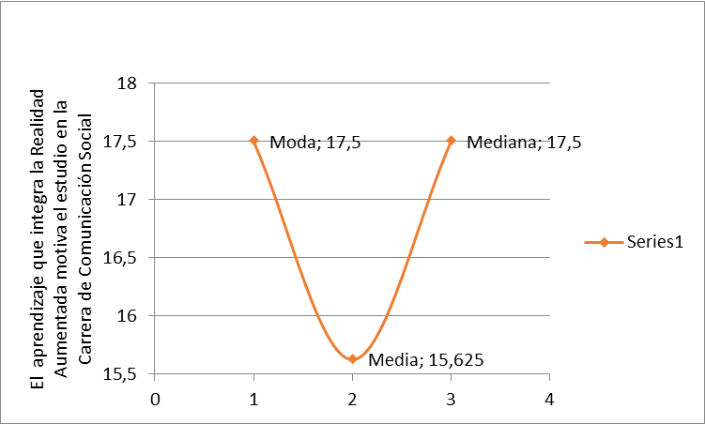
DISPERSIÓN DE LOS DATOS

Slide 13
Uso de Tablas de Contingencia para asociación de variables cualitativas
Se estableció tablas de contingencia para asociar la variable cualitativa entre la escala valorativa de aprobación y el género de los estudiantes.
De los 104 estudiantes que constituyen la muestra el porcentaje de aprobación más alto corresponde a Muy buena, en género femenino.

Slide 14
Usar contrastes de hipótesis definiendo la Hipótesis nula y la Hipótesis alternativa, mediante el uso de las Tablas y los estadísticos de prueba correspondientes.
Hipótesis Nula:
La herramienta tecnológica Realidad Aumentada no incide en la enseñanza de los estudiantes de Primero y Segundo Semestre de la Carrera de Comunicación Social.
Hipótesis Alternativa:
La utilización de la herramienta tecnológica Realidad Aumentada incide en los promedios de los estudiantes de género femenino de Primero y Segundo Semestre de la Carrera de Comunicación Social.

Slide 15
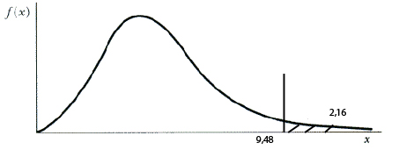
Se acepta la hipótesis negativa, La herramienta tecnológica Realidad Aumentada no incide en la enseñanza de los estudiantes de Primero y Segundo Semestre de la Carrera de Comunicación Social.
El chi cuadrado de cálculo es menor que el chi cuadrado teórico verificado enla tabla.

